Slide 1
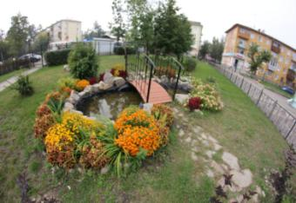
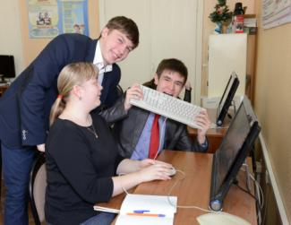
МАОУ «АНГАРСКИЙ ЛИЦЕЙ №1»
Многопрофильная организация как формат для самореализации подростков
Красноярск, 2019 год

Slide 2
Особенности целевых установок
ЛИЧНОСТЬ
с ярко выраженными конкурентными
преимуществами
признающая общечеловеческие ценности
способная стать успешной в условиях
инновационного развития России.

Slide 3
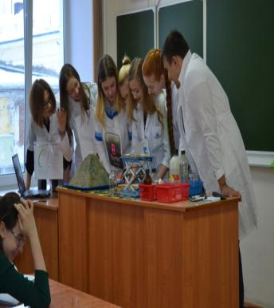
Содержательные особенности
Многопрофильность: профили
- естественно-научный,
- гуманитарный,
- социально-экономический,
- технологический,
универсальный.
Индивидуальный план
Индивидуальный проект

Slide 4
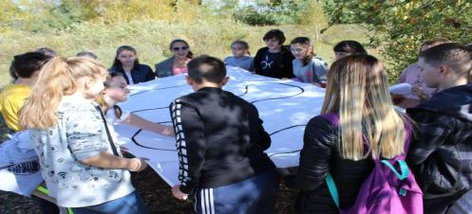
Технологические особенности
Блочно-модульная(перераспределение во времени освоения различных предметов)
Стратовая (интеграция обучающихся в зависимости от индивидуальных предпочтений)

Slide 5
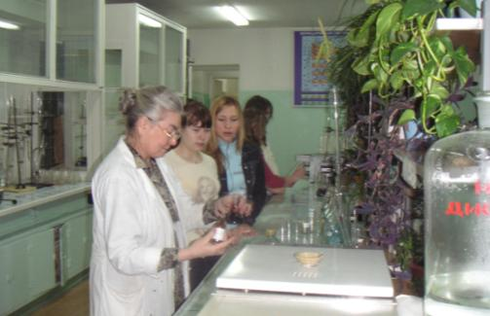
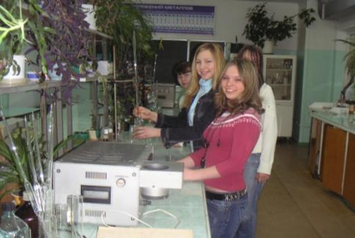
ОРГАНИЗАЦИОННЫЕ ОСОБЕННОСТИ

Slide 6
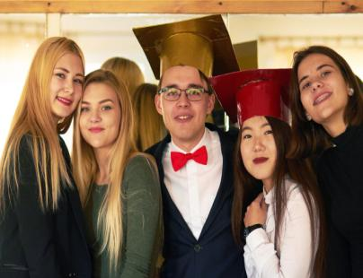
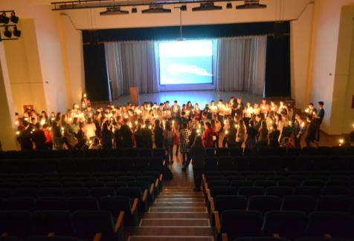
МОДЕЛИ ОРГАНИЗАЦИИ ПО
Сетевые: ресурсный центр
Внутренние: модель многопрофильной школы

Slide 7
Модель многопрофильной школы

Slide 8
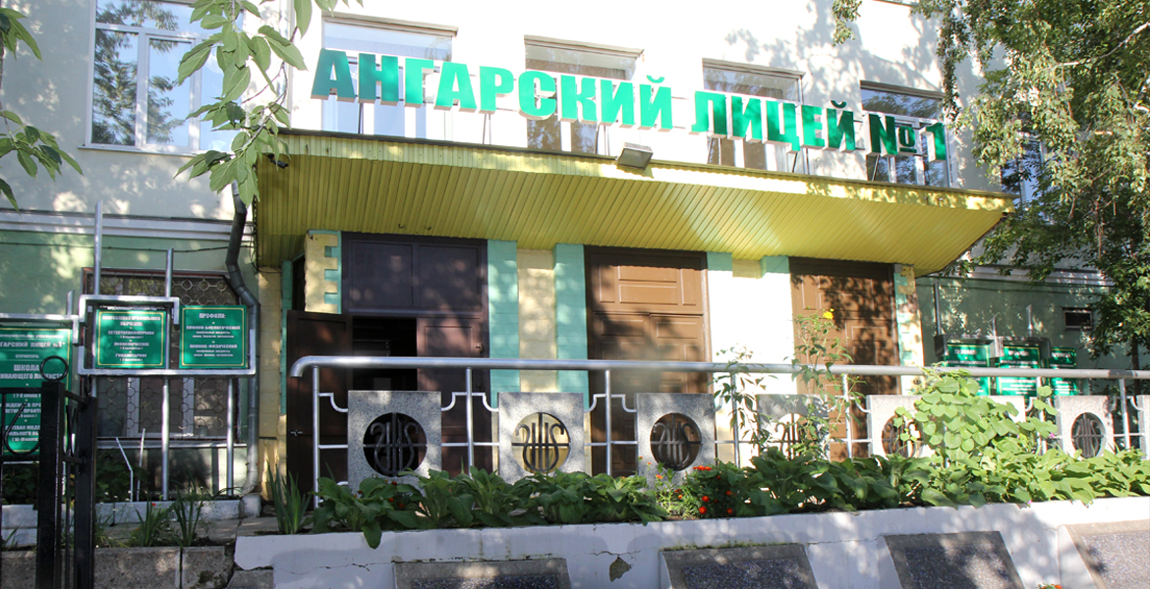
Муниципальный
ресурсный центр
по реализации
профильного обучения
профили
Естественно-научный
Социально-
экономический

Slide 9
Профильное обучение
Учебные предметы на базовом уровне
Школы: № 4, 14, 25, 30
Учебные предметы на
профильном уровне (дополняет базовый уровень профильным компонентом)
Общественные организации, НИИ, ВУЗы, лицей
Лицей
Профильные практики
Элективные курсы, факультативные занятия
ВУЗы, НИИ, ЛИЦЕЙ
Спецкурсы, практические занятия индивидуальная исследовательская работа

Slide 10
Учебный план
Базовый ( компонент школы) – не более 28 часов
Ресурсный центр (лицей) – max 8 часов (5ч. - обяз. пред./ 3ч. – элективы, факультативы)
Естественно-научный профиль
Обязательные предметы: химия – 2ч. биология – 2ч. экология – 1ч.
Элективы, факультативы: - основы аналитической химии – 0,5ч. (10-11кл.) - основы биохимии – 0,5ч. (11кл.) - основы органического синтеза – 0,25 ч. (10 кл.)
- химия в задачах – 1ч. (10-11кл.) - медицина – 1ч. (10кл.) - молекулярная биология – 0,5ч. (11кл.) - Байкаловедение – 0,5ч. (10 кл.) - фитодизайн – 0,5ч. (10кл.) - латинский язык 1ч. (11кл.) - факультатив по биологии – 1ч. (10-11кл.) - индивидуальные проект – 1ч.(10-11кл.)

Slide 11
График занятости (естественно-научный профиль)
Чётная неделя | Нечётная неделя
Вторник: 15.00 – 16.20 | Вторник: 15.00 – 16.20
Четверг: 15.00 – 16.20, 16.30-17.50 | Четверг: 15.00 – 16.20
Суббота: 8.30 – 11.20 – элективные курсы | Суббота: 8.30 – 11.20 – элективные курсы
Формы обучения
Очная | Дистанционная
Профильные предметы, элективные и факультативные курсы | Индивидуальный проект, модули

Slide 12
Ассоциация
с межшкольным
распределением
профилей
СОШ № 2
СОШ № 7
СОШ № 4
СОШ № 15
ОСОШ
СОШ № 38

Slide 13
Химико-биологический
№38 (37)
Социально-экономический
№15(22) №38(20)
38
Социально-
гуманитарный
№15(22)
Филологический
№2 (13)
15
4
2
Физико-химический
№7 (12)
Физико-
математический
№15 (25) №7 (13)
7
ОСОШ
Художественно-эстетический
№4 (19)
Информационно-технологич.
№15 (20),ОСОШ (27), №7 (12)
№2 (25)

Slide 14
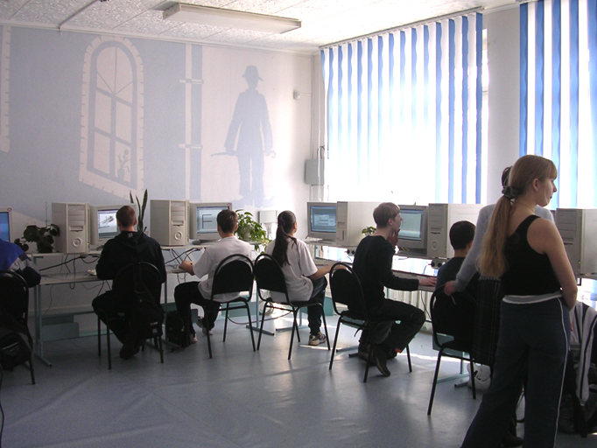
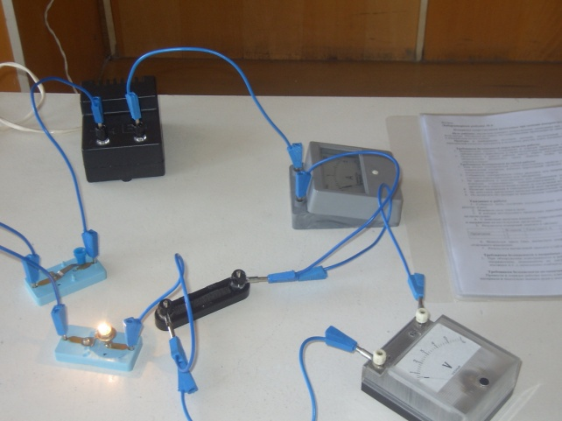
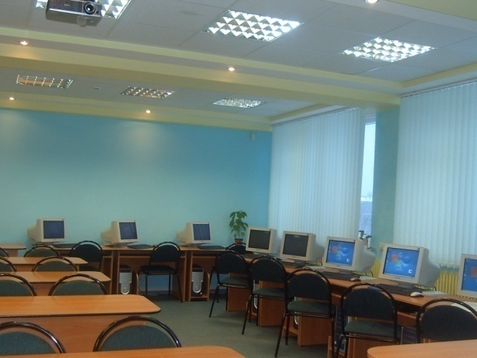
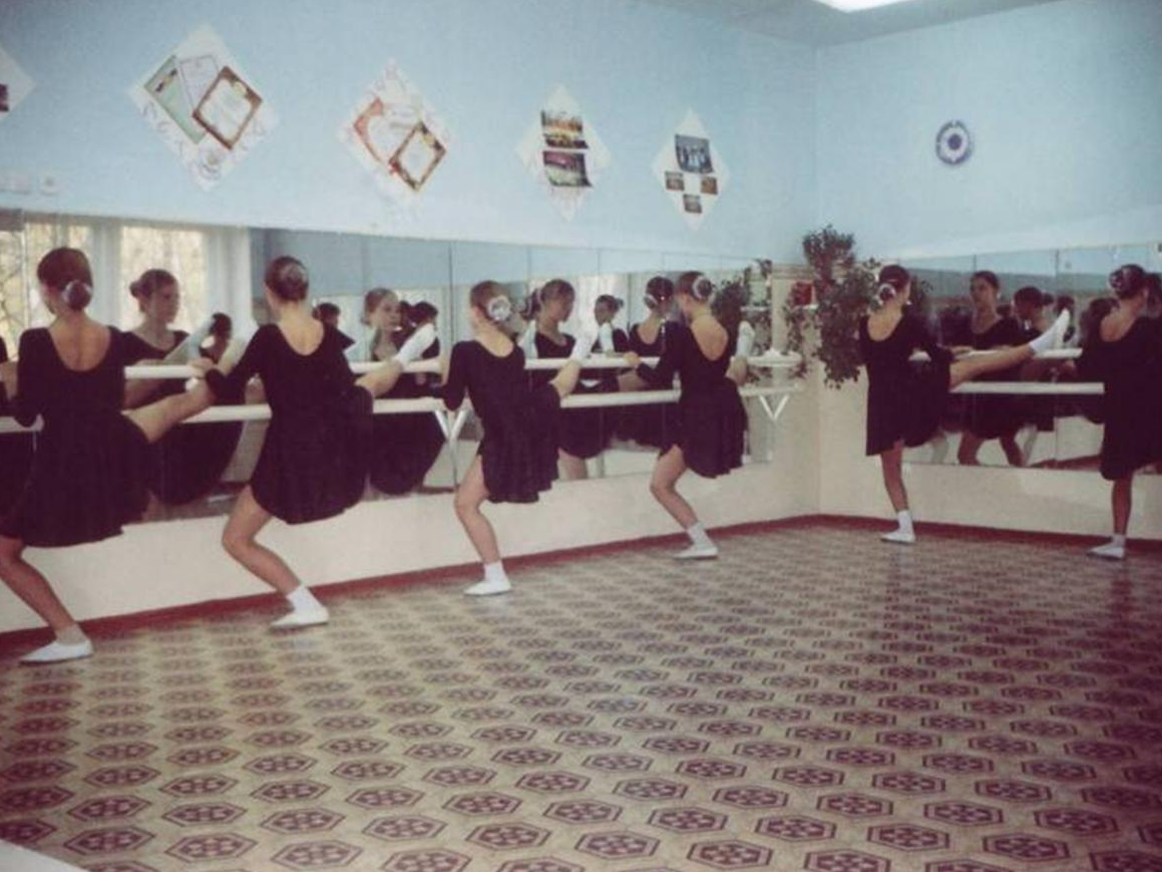
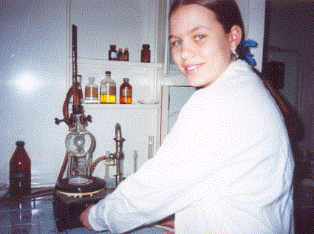
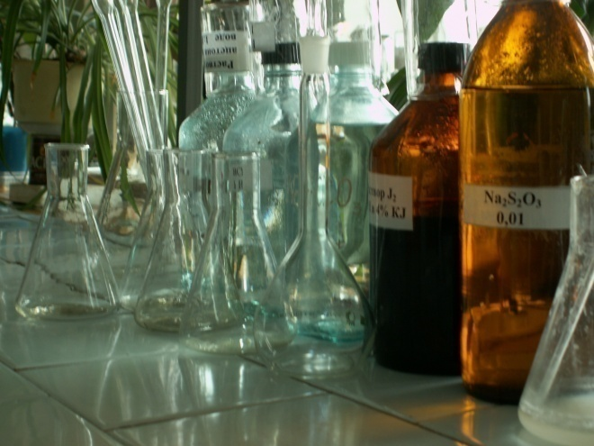
Школа
№15,
№38
Проф. лицей № 32,36
Педагогич. колледж
ИГПУ
АГТА
ИГУ
АЭЮК
Кадры,
профиль,
элективные курсы
Профориентационная
работа
Лабораторные
и практические
работы
Проектная,
исследовательская
деятельность
Библиотеки школ и городские
ЦРТД и Ю «Гармония»
Психологи МОУ СОШ
Шк. № 38, 2, 4, 15, 7, ОСОШ
Шк. искусств №2
Центр занятости

Slide 15
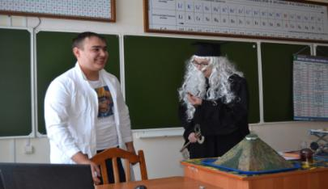
2018 г. -МАОУ «Ангарский лицей №1» включен в федеральный банк лучших практик организации профильного обучения
Локальные акты
Положения:
- о предпрофильной подготовке;
- о профильном обучении;
- о сетевом взаимодействии;
- об индивидуальном учебном плане;
- об итоговом индивидуальном проекте;
об особенностях оценочной деятельности в условиях профилизации и другие размещены на сайте
http://angarsklicey1.ru/index.php/dela/nauka

Slide 16
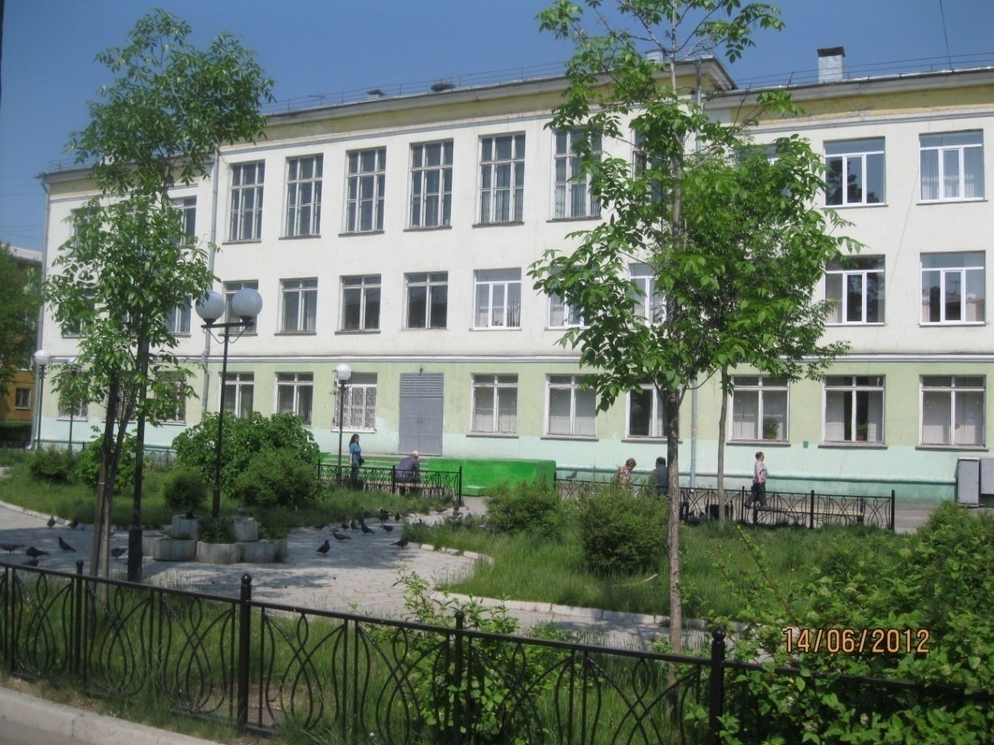
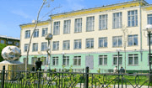
Спасибо за внимание!

